Slide 1


粒子加速器原理
~加速器中的带电粒子源简介~
Charged Particle Sources in Accelerators
刘星光
liuxg@ihep.ac.cn
中国科学院高能物理研究所 东莞研究部
2023

Slide 2
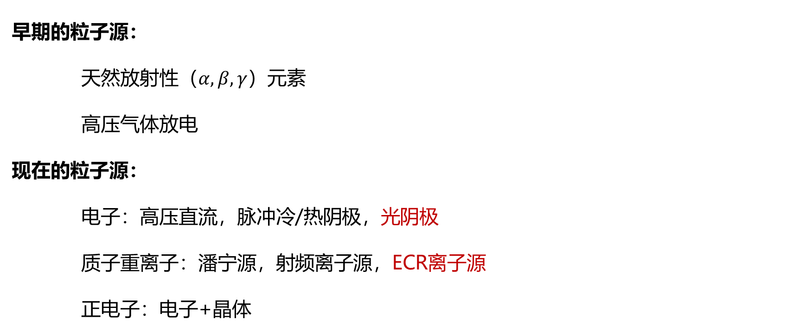
加速器的最前端: 粒子源 Particle Sources
早期的粒子源：
天然放射性（$α,β,γ$）元素
高压气体放电
现在的粒子源：
电子：高压直流，脉冲冷/热阴极，光阴极
质子重离子：潘宁源，射频离子源，ECR离子源
正电子：电子+晶体
BPM

Slide 3
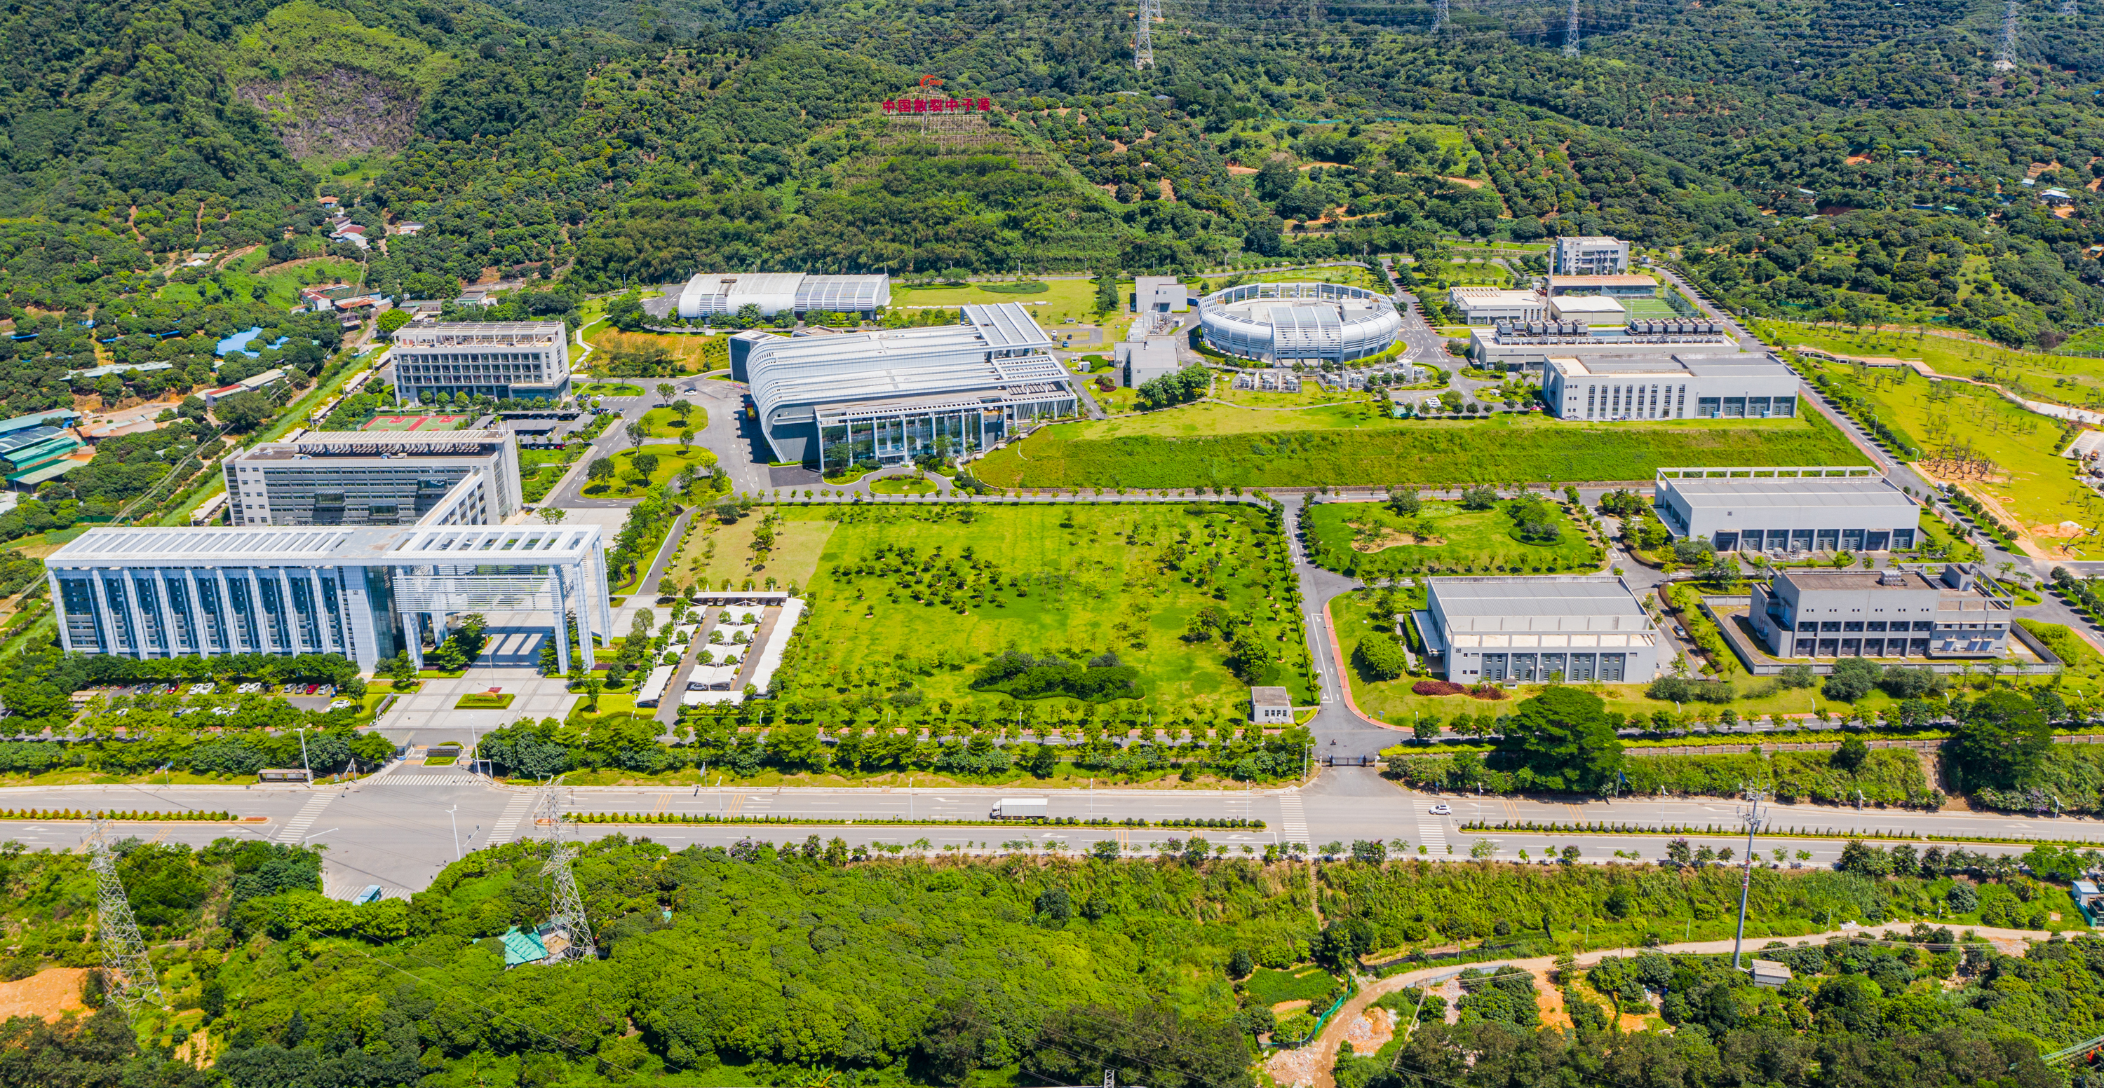
中国散裂中子源
世界五大散裂中子源：英国ISIS，美国CSNS，日本J-Parc, 中国CSNS，ESS（调试）
直线加速器
环形加速器
靶站

Slide 4


01
负氢离子源

Slide 5
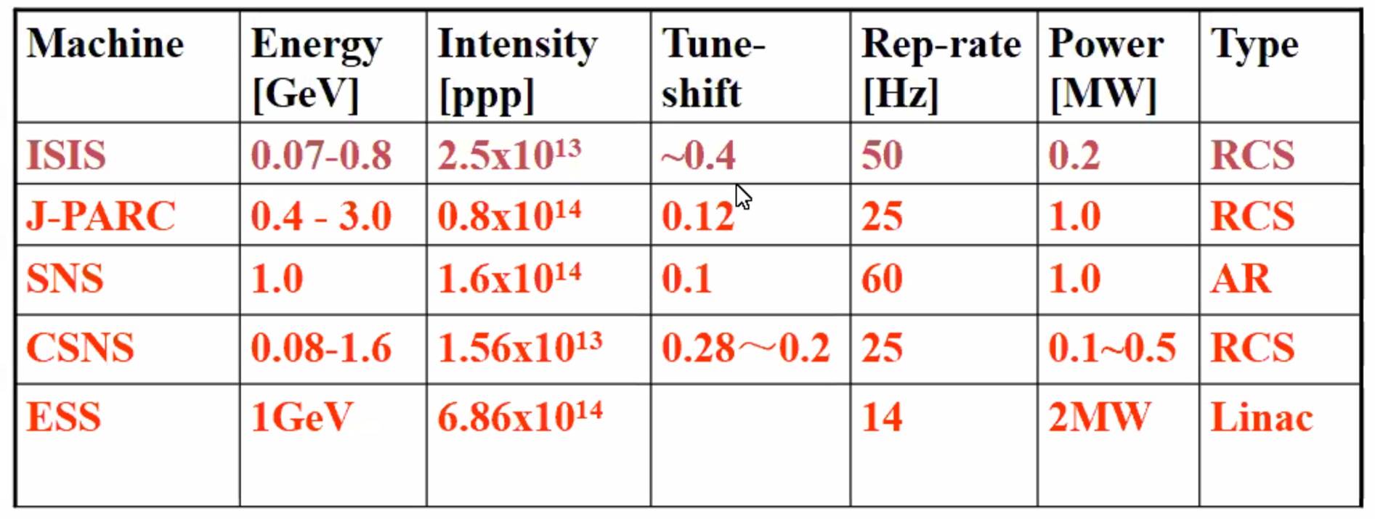
世界散裂中子源性能参数比较

Slide 6
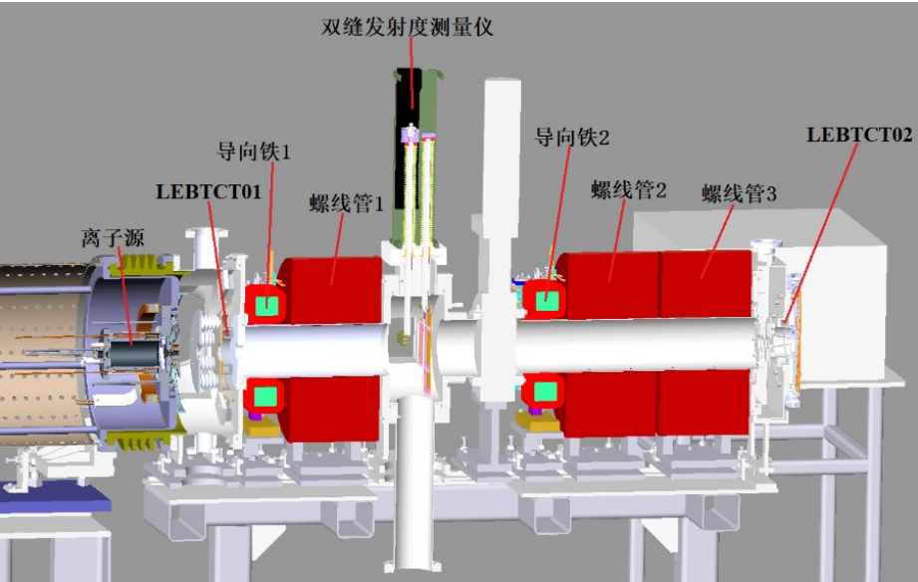
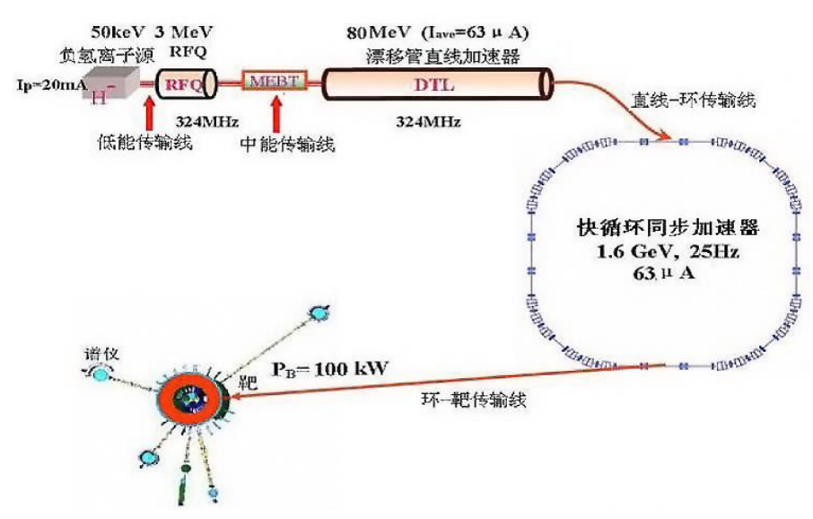
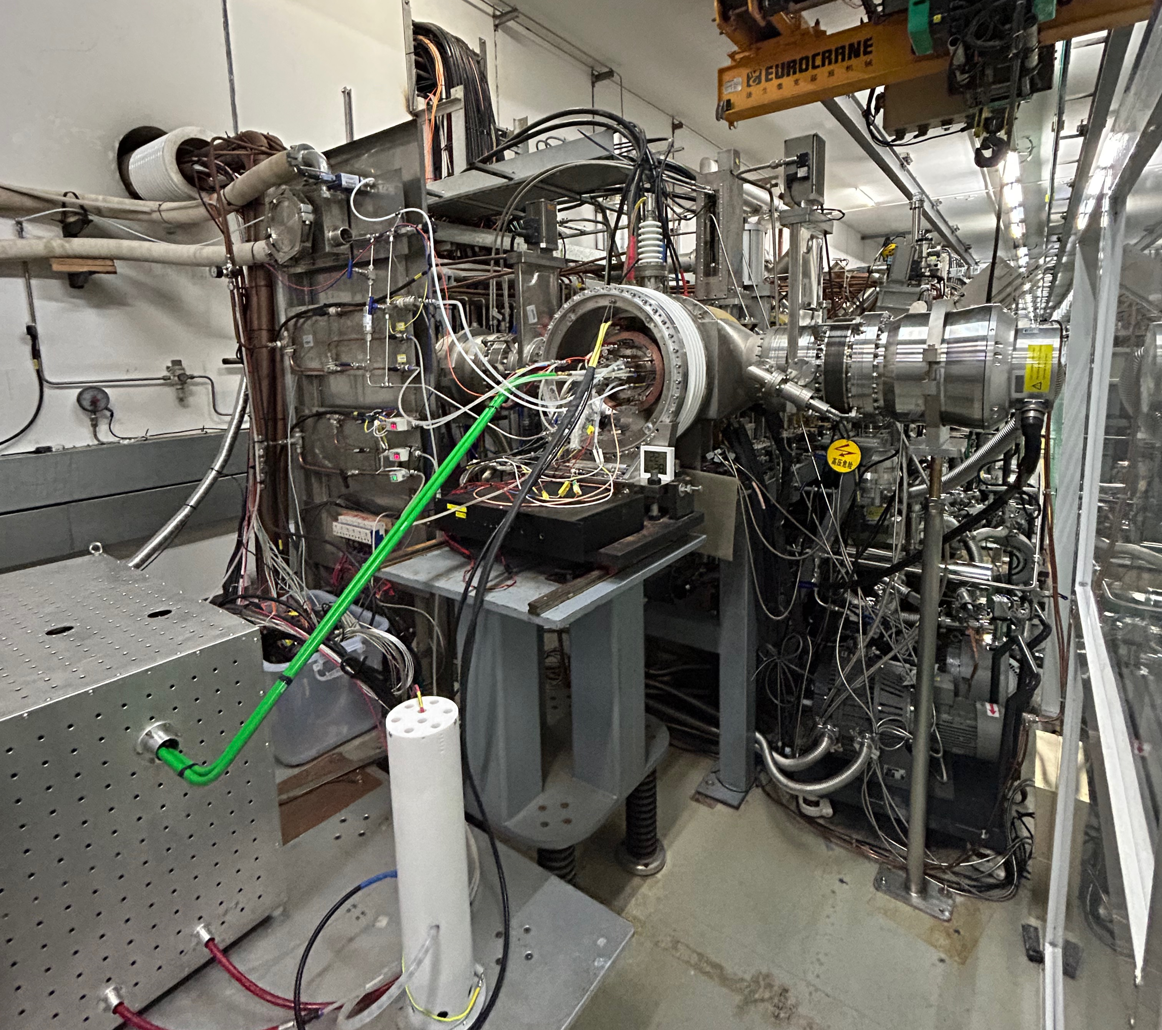
质子/负氢离子源

Slide 7
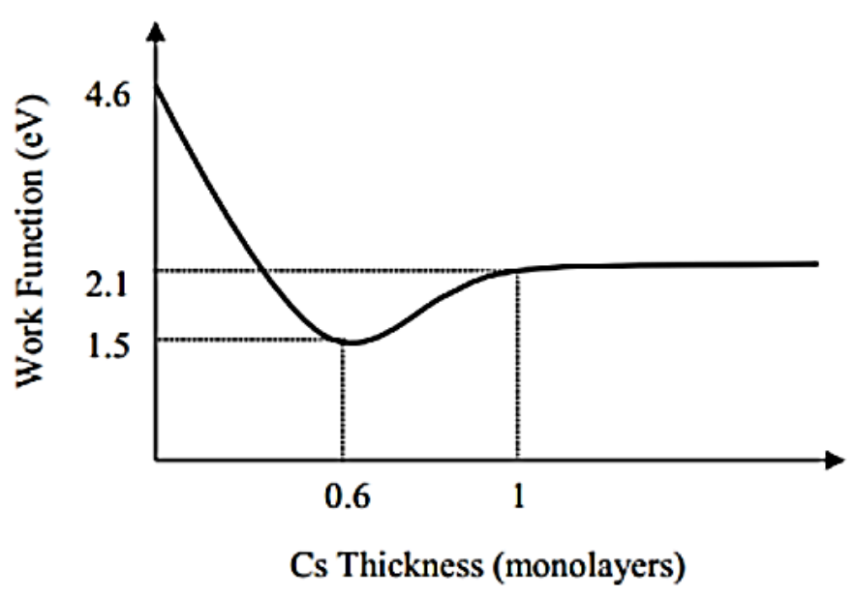
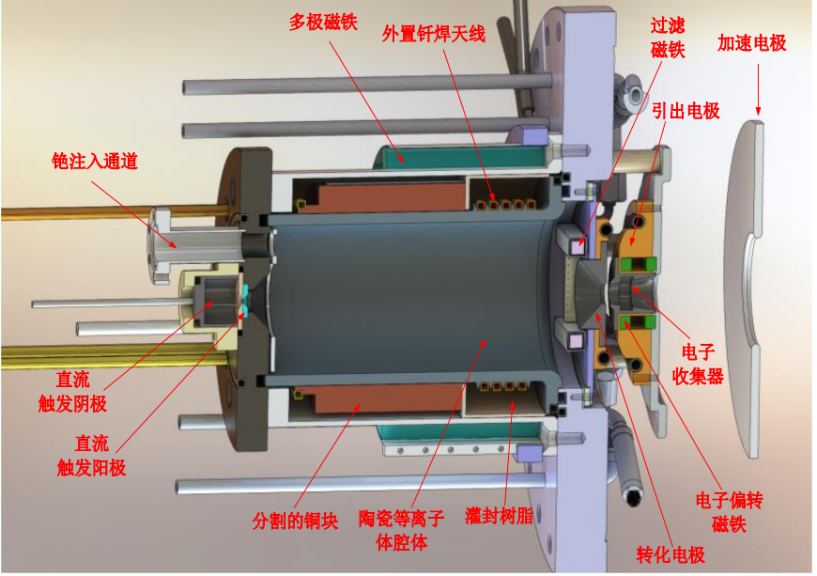

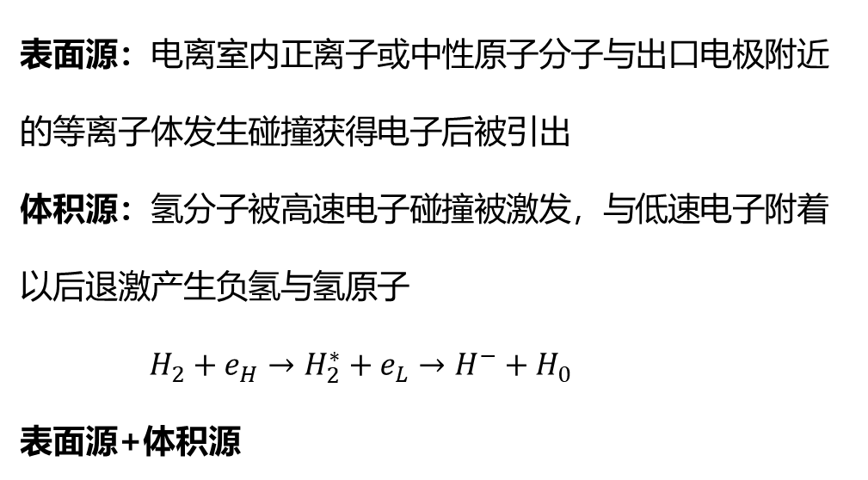
负氢离子源的基本原理
表面源：电离室内正离子或中性原子分子与出口电极附近的等离子体发生碰撞获得电子后被引出
体积源：氢分子被高速电子碰撞被激发，与低速电子附着以后退激产生负氢与氢原子
$H_{2}+e_{H}→H_{2}^{∗}+e_{L}→H^{−}+H_{0}$
表面源+体积源
同时被引出的都有哪些束流？
如何仅保留所需的负氢？

Slide 8
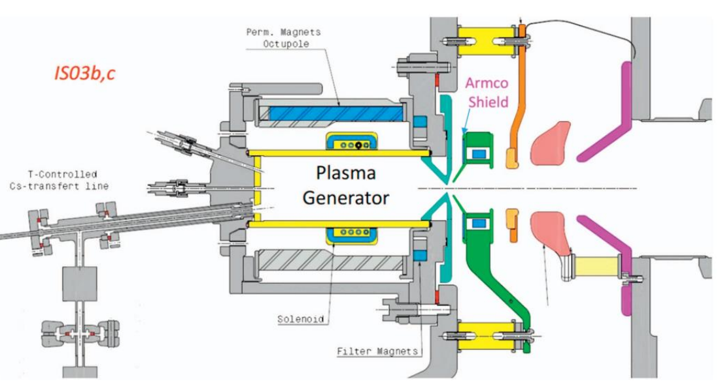
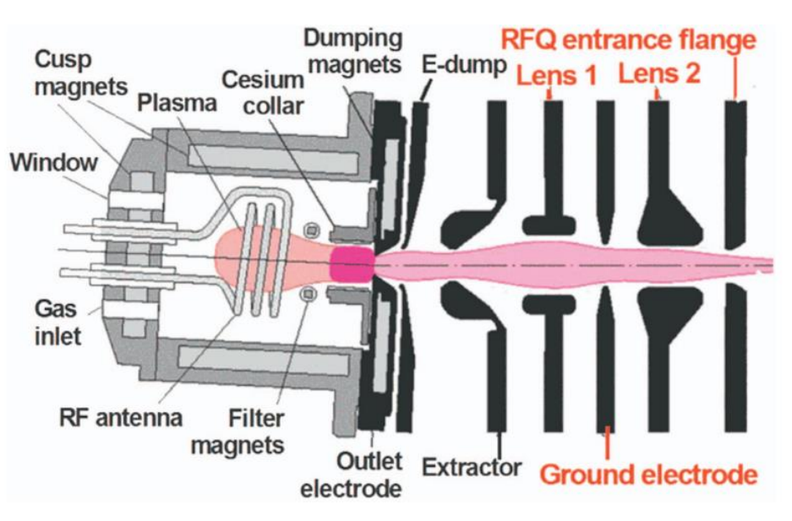
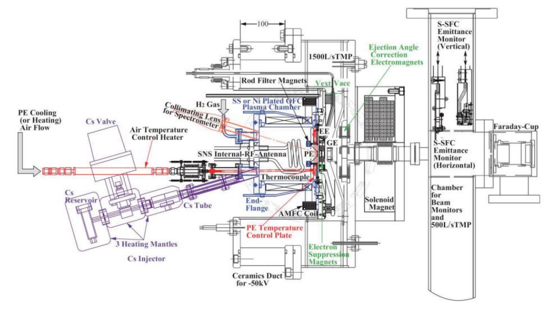
其他同类装置的离子源
CERN-Linac4的外置天线负氢离子源
SNS的内置天线负氢离子源
SNS的离子源为何有点“歪”
J-Parc的内置天线负氢离子源

Slide 9
02
ECR离子源

Slide 10
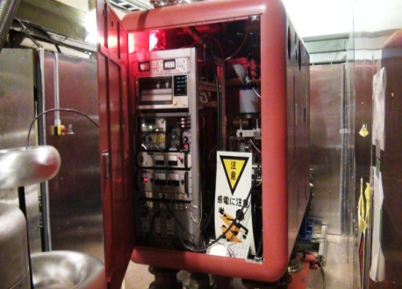
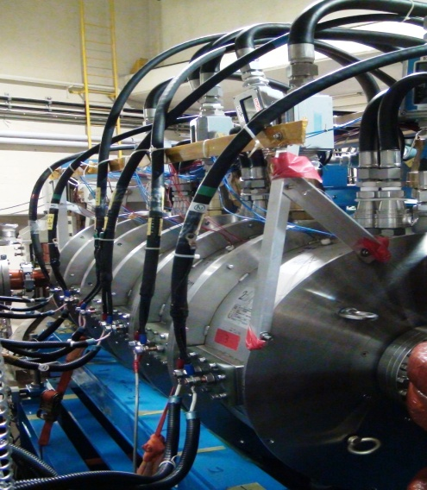
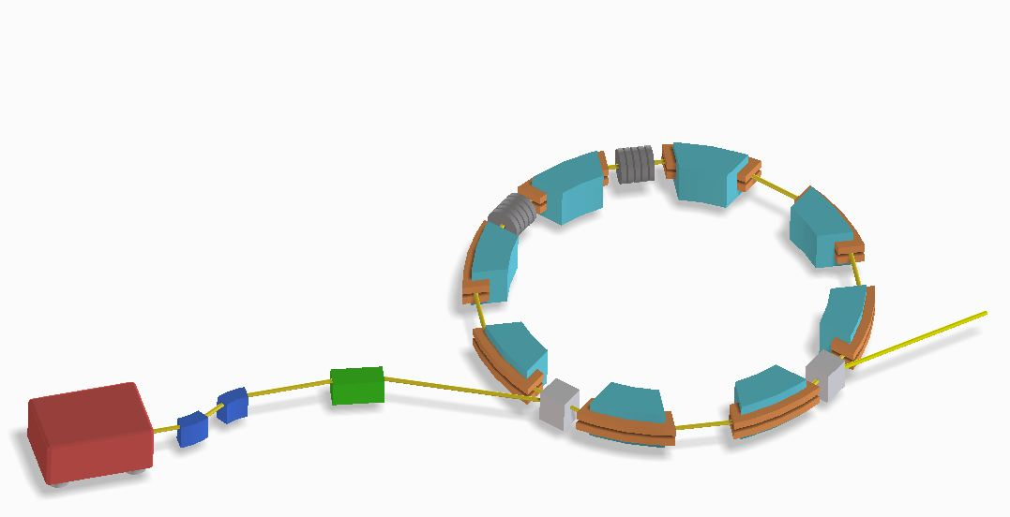
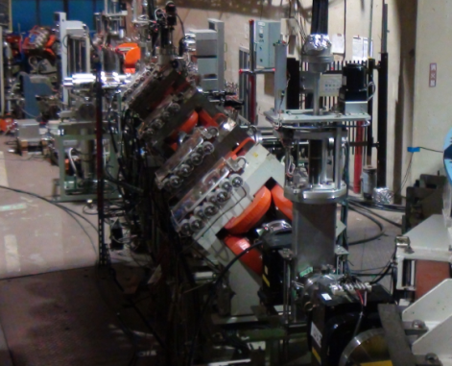
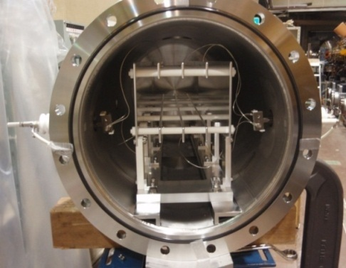
ECR离子源 （Electron Cyclotron Resonance Ion Source）
加速腔
加速腔
同步环形加速器
离子源
引出分割磁铁
注入踢束器
低能传输线
离子源
LEBT
注入踢束器

Slide 11
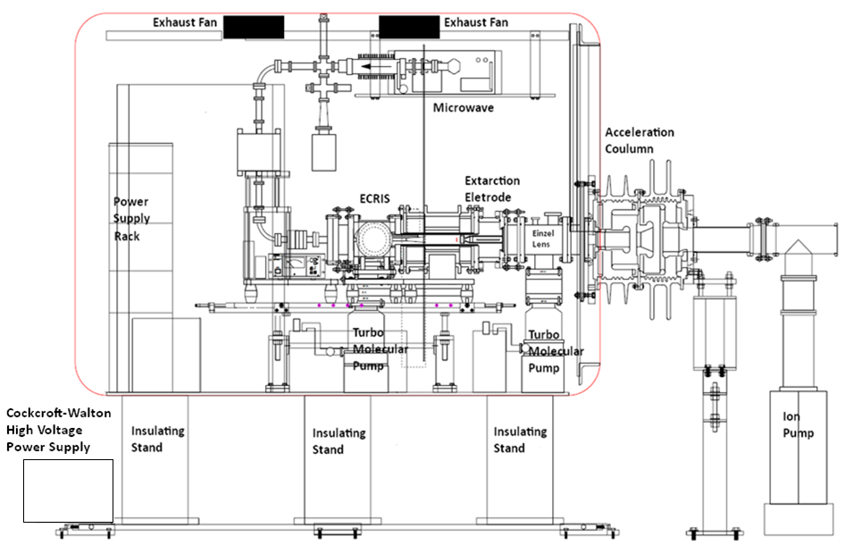
ECR离子源高压平台内部各系统组成
微波
ECRIS
引出
电源
真空
高压
绝缘支撑

Slide 12
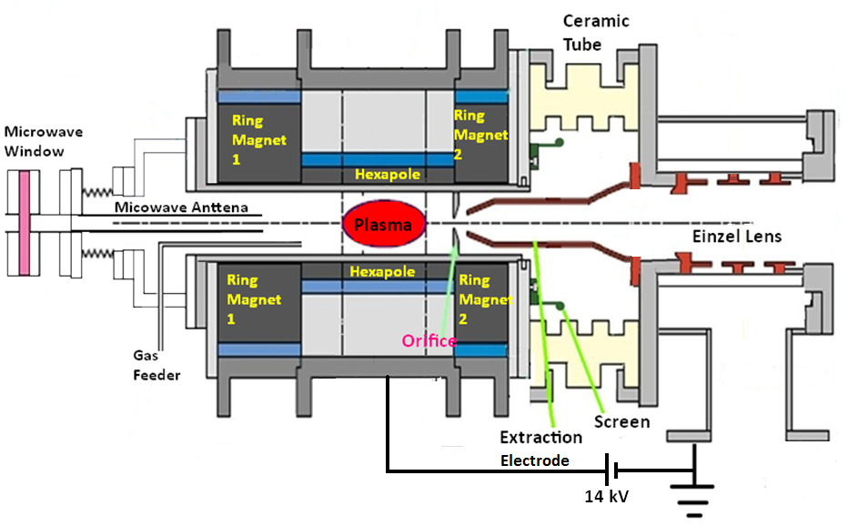
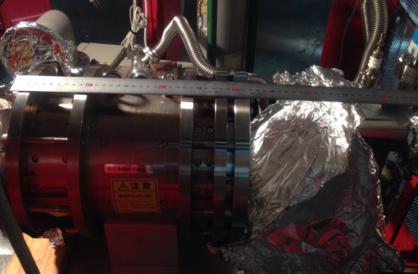

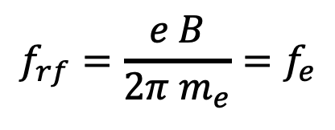
ECR离子源基本原理
基本条件：
微波
气体
磁场
磁场$B_{z}$
$$f_{rf}=\frac{e B}{2π m_{e}}=f_{e}$$

Slide 13
03
光阴极电子枪

Slide 14

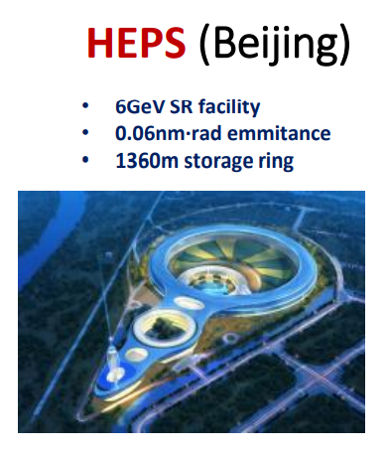
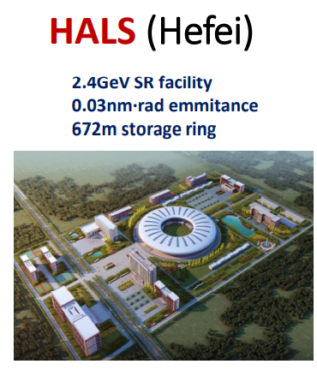
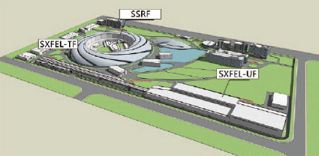
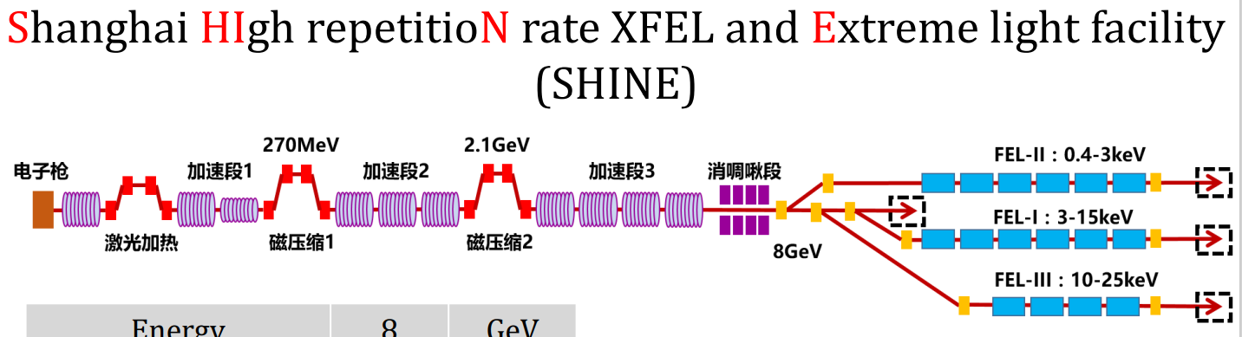
国内第四代先进光源分布
极限衍射环
自由电子激光
SAPS
SXFEL(Shanghai)
SHINE(Shanghai)
1.6 GeV, 10 Hz
530 m
8 GeV, 1 MHz
3 km
SAPS(粤港澳大湾区）
3.5 GeV SR
0.06 nm.rad
~1000 m
+
3.5~5 GeV FEL, 100 Hz
~700 m （加速器200~300m)

Slide 15
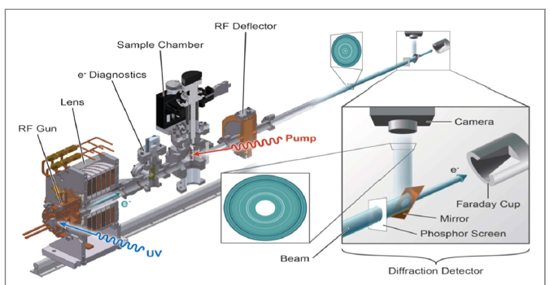
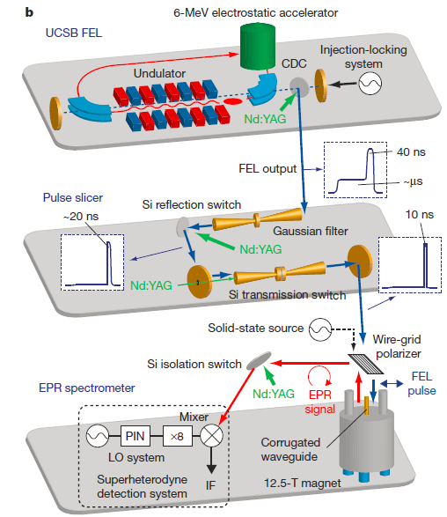
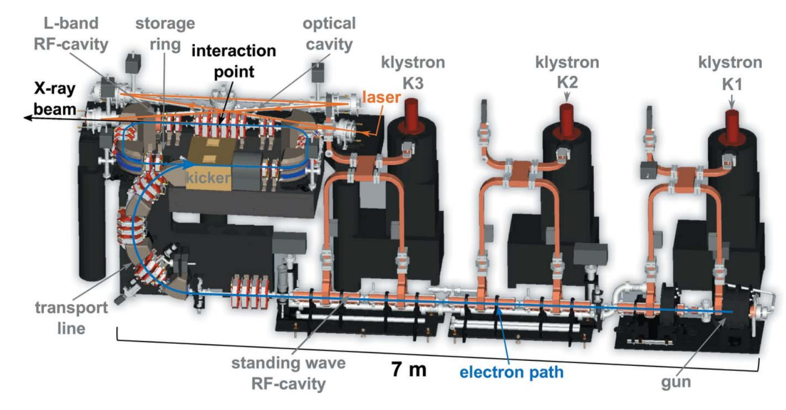
光阴极电子枪的其他应用
超快电子衍射（UED）
太赫兹成像
逆康普顿散射源
MuCLS

Slide 16
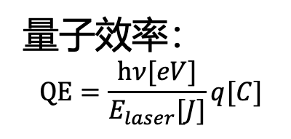
光阴极电子枪基本原理
光子能量：
E=hc/λ
金属
真空
电子获得能量逸出
由金属表面引出
量子效率：
$$QE=\frac{hν[eV]}{E_{laser}[J]}q[C]$$
能量
吸收光子
表面逸出势垒
费米能级
电子
基本条件：
激光
电场
磁场
光子
束缚态
垂直于金属面方向

Slide 17
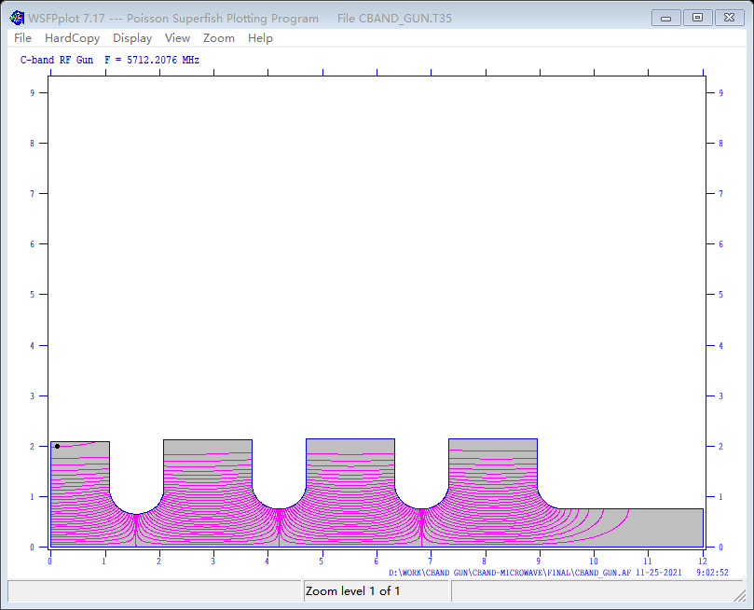
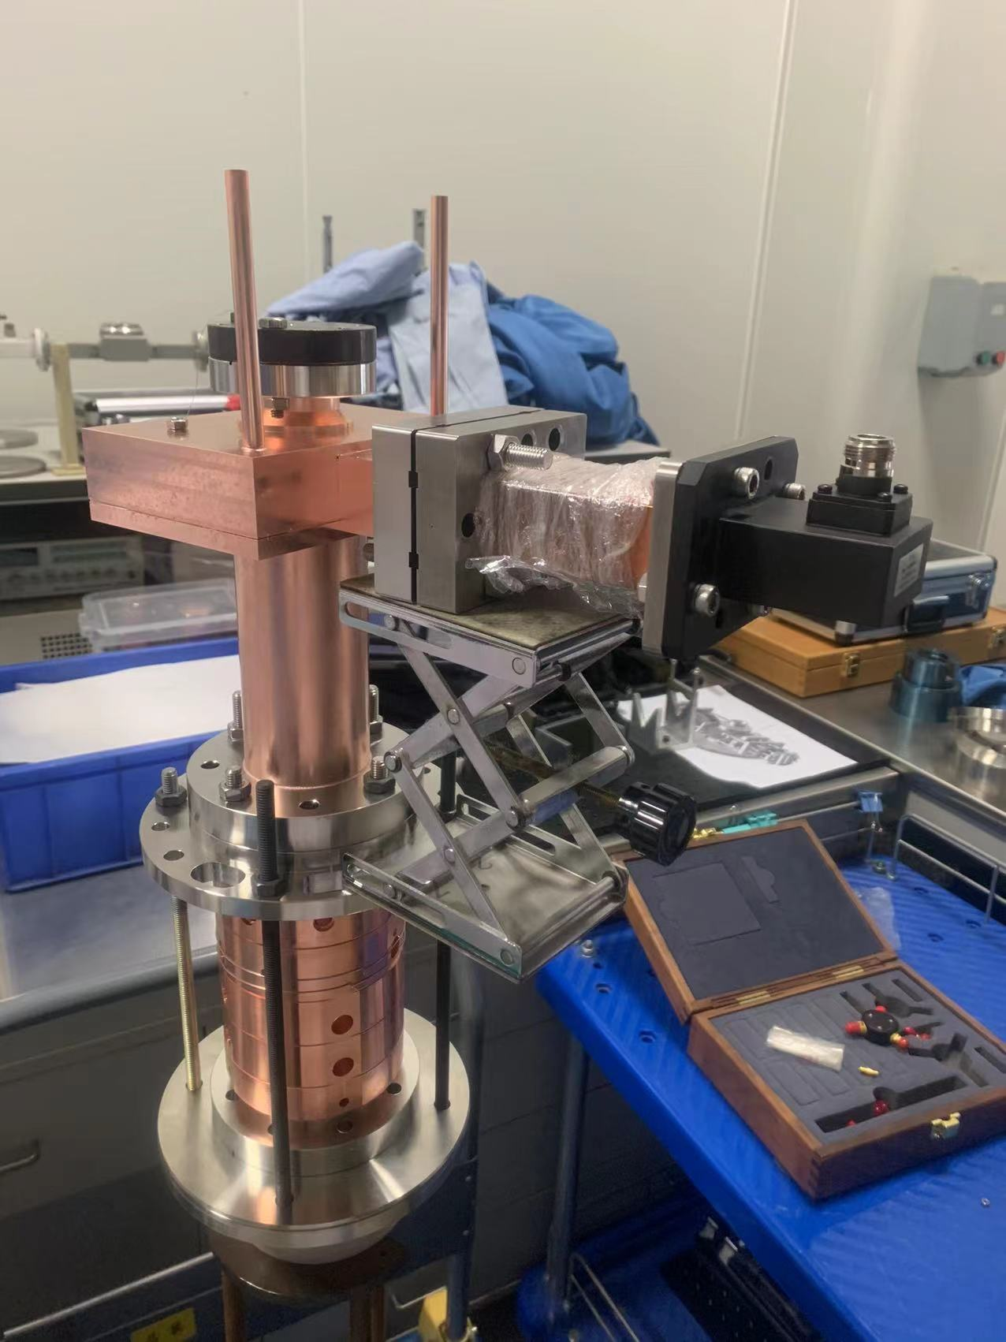
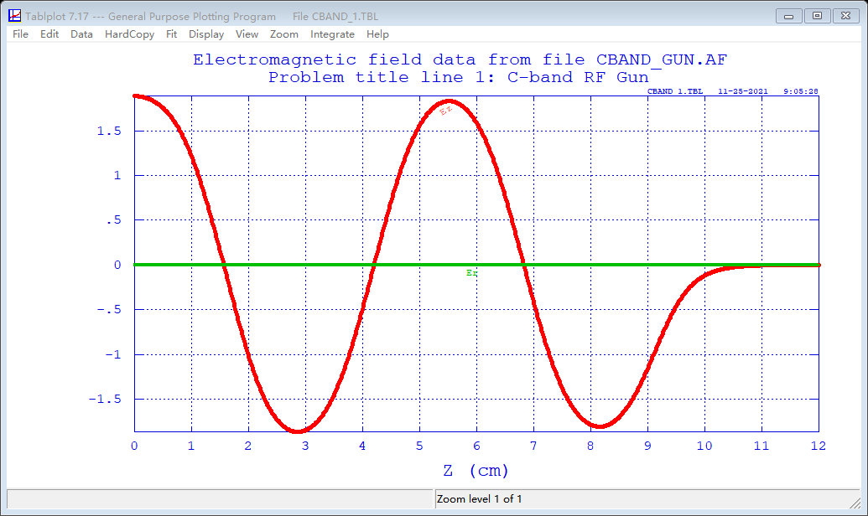
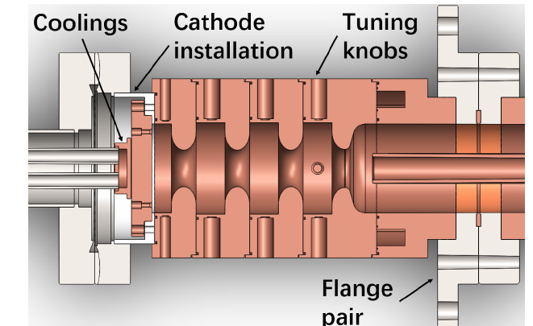
光阴极电子枪结构及加速电场
加速电场

Slide 18
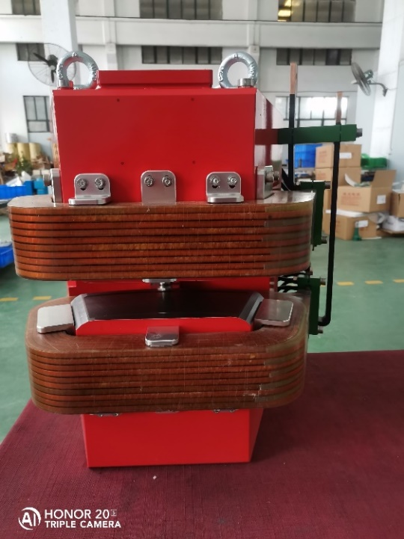
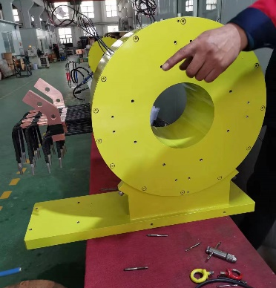
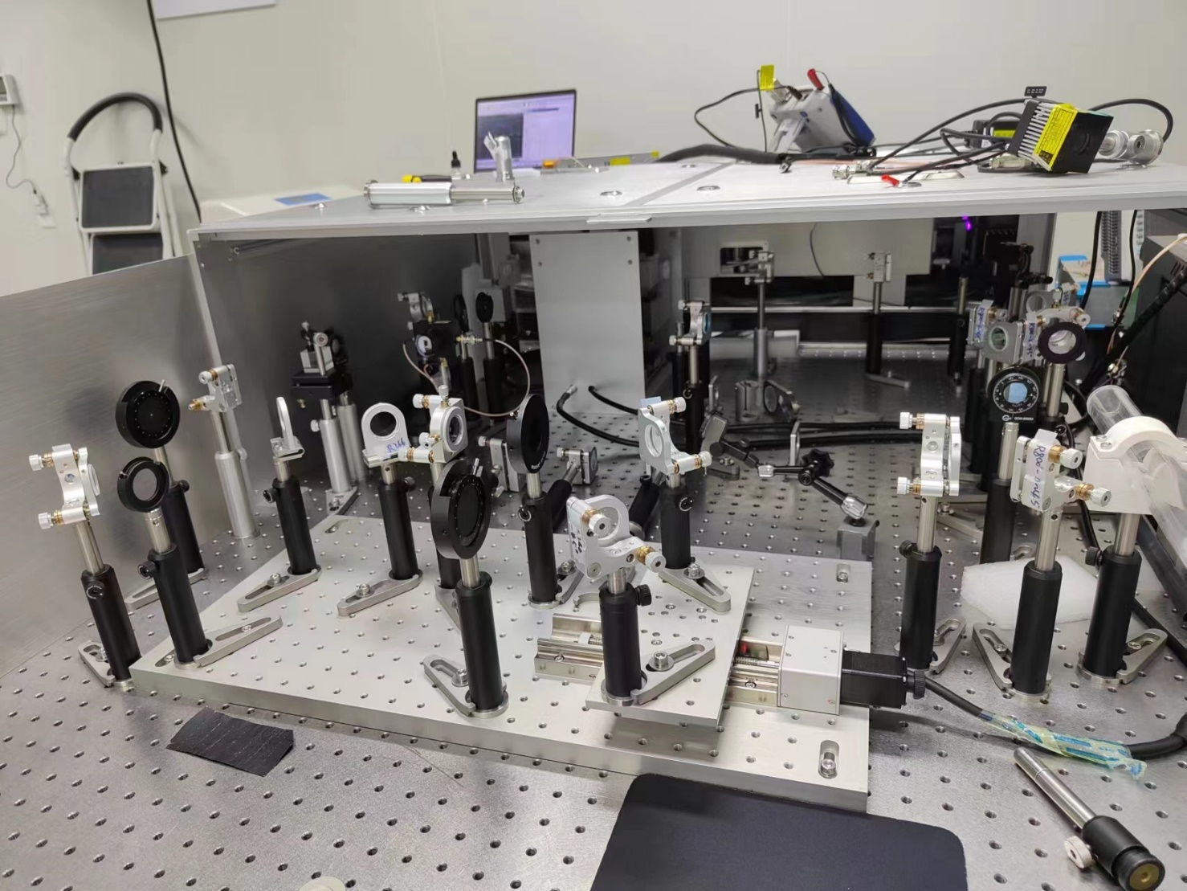
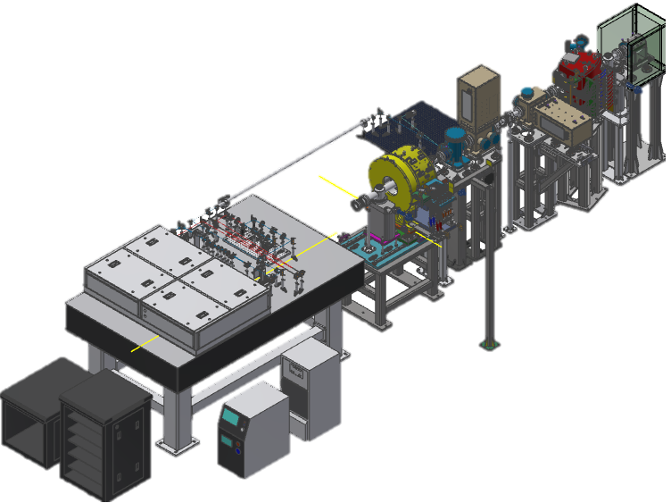
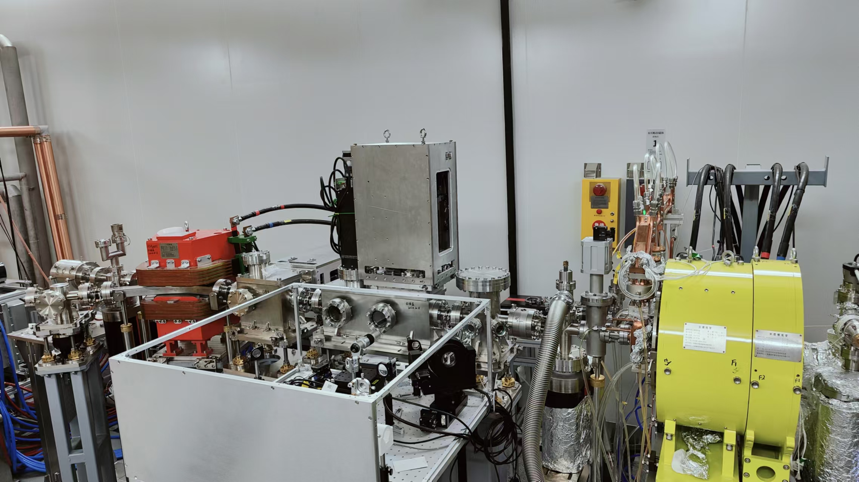
光阴极电子枪研究平台
18

Slide 19
小结与讨论
1 粒子源为所有加速器提供带电粒子，其种类多种多样
2 粒子源很多时候就是最简单的加速器，包含一般加速器所需要的真空、磁铁、加速结构和束测等系统，一般作为大型加速器的前端
3 本次课程对以下源的基本原理和组成进行了介绍：
负氢离子源
ECR离子源
光阴极

